Slide 1



Modelamiento de Masa del Cúmulo Globular Centauri
Juan Manuel Espejo Salcedo
Asesor: Juan Carlos Muñoz Cuartas
<número>

Slide 2
Contenido
- El problema (La pregunta)
- Cúmulos Globulares
- Escenario y Contexto
- Omega Centauri
- Como abordar el problema? Y teoria física detras del problema
- Datos de la literatura
- Nuestro modelo
- Procedimientos experimentales
- Resultados
- Conclusiones
<número>

Slide 3
¿De qué está hecho Centauri? ¿Tiene materia oscura?
<número>

Slide 4
Centauri
<número>

Slide 5
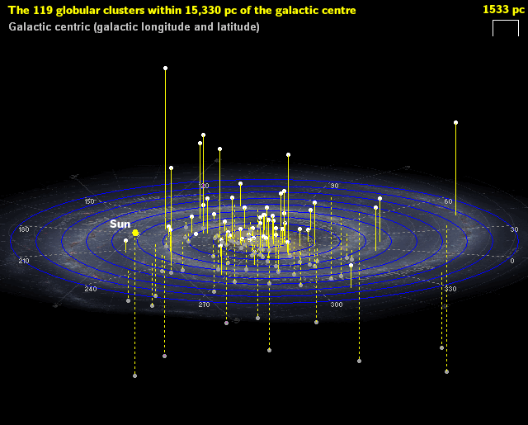
Cúmulos Globulares
<número>

Slide 6
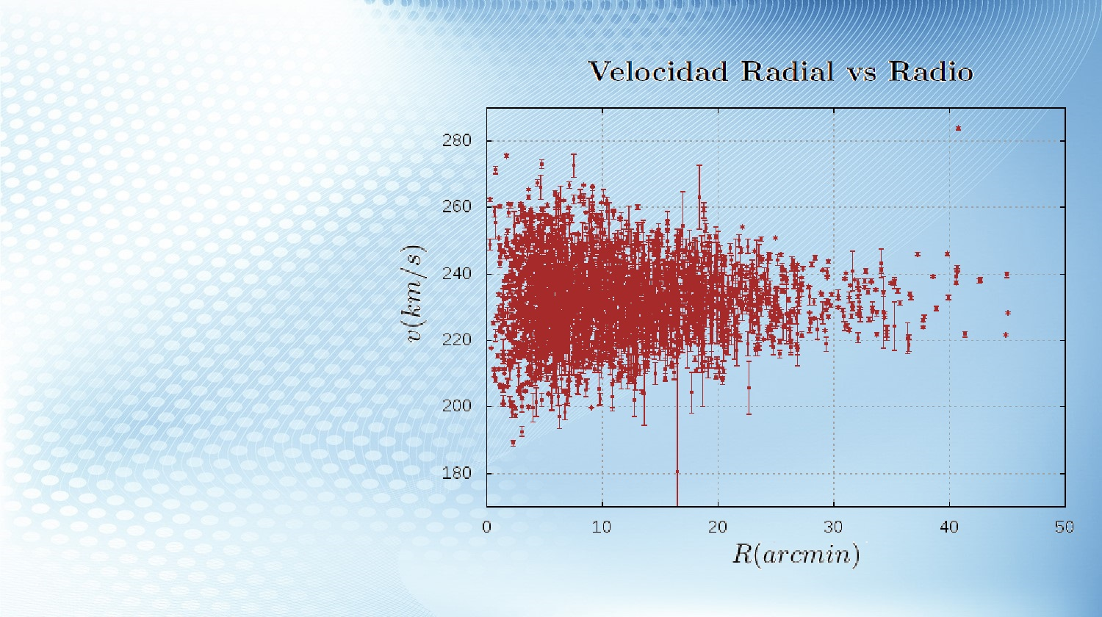
C
<número>

Slide 7
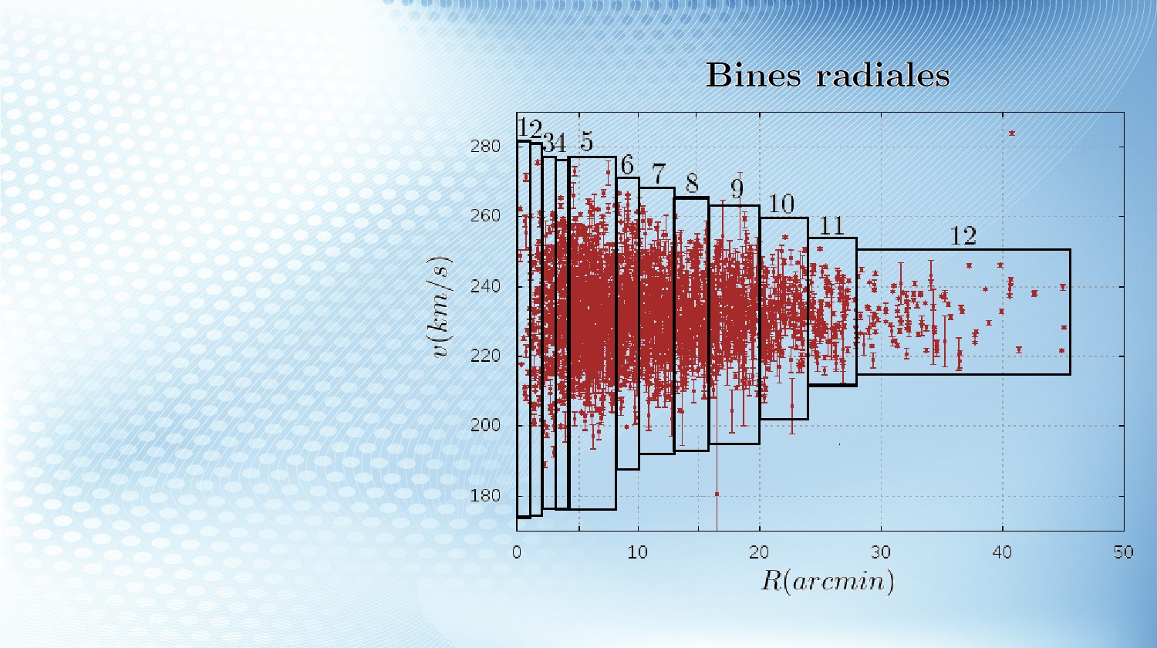
C
<número>

Slide 8
Bases de datos
Artículo | Bibcode | Descripción
Da Costa et al. 2008 | 2008AJ….136..506D | 1355 estrellas, ~204 estrellas del cúmulo
Johnson et al. 2008 | 2008ApJ…681.1505J | 180 estrellas del cúmulo
Mayor et al. 1997 | 1997AJ….114.1087M | 481 estrellas, ~381 estrellas del cúmulo
Pancino et al. 2007 | 2007ApJ…661L.155P | 649 estrellas del cúmulo
Sollima et al. 2009 | 2009MNRAS.396.2183S | 946 estrellas (incluyendo los datos de Pancino et al.)
Reijns et al. 2006 | 2006A&A…445..503R | 1966 estrellas, ~1592 estrellas del cúmulo
<número>

Slide 9
<número>

Slide 10
O
<número>

Slide 11
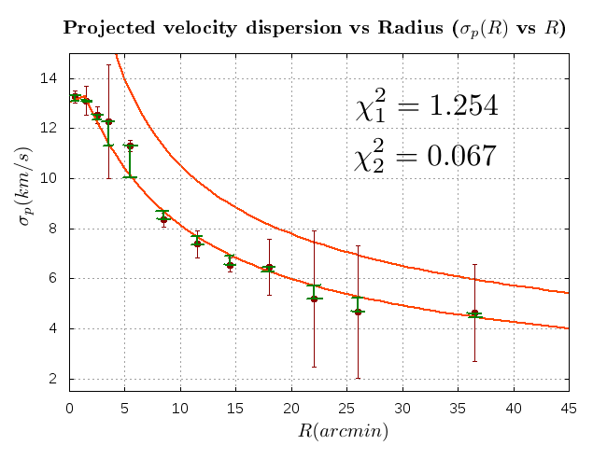
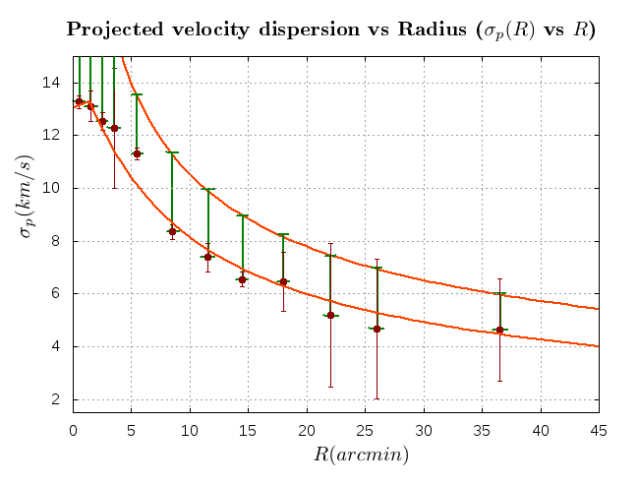
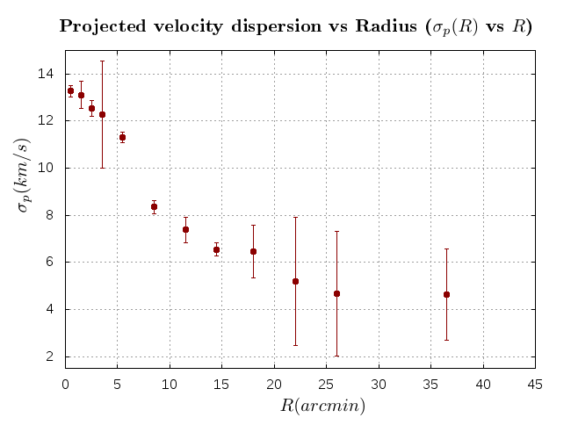
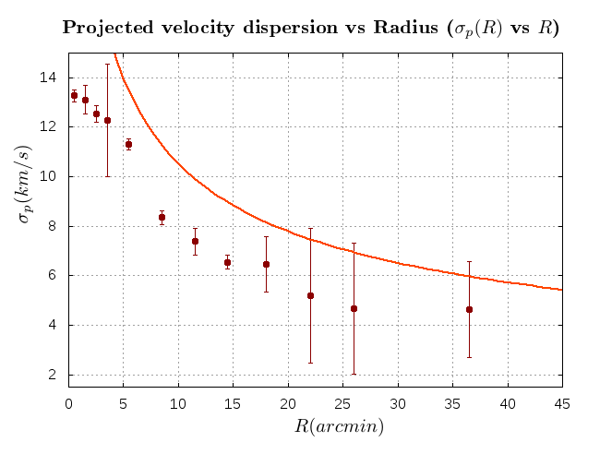
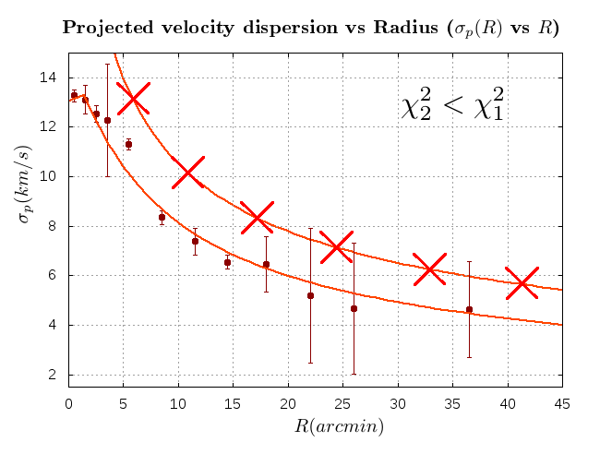
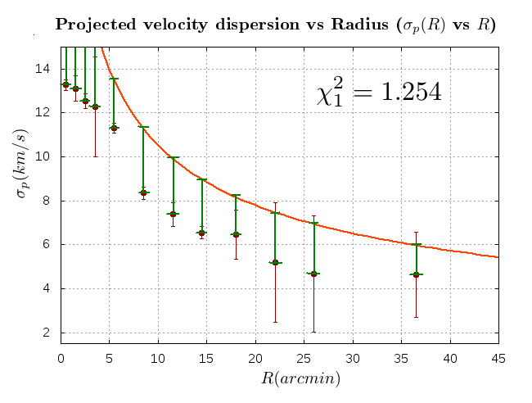
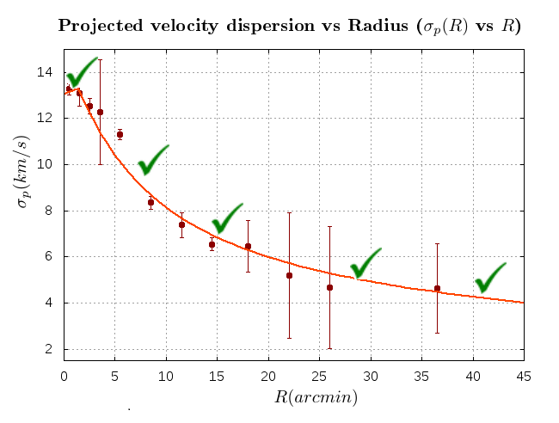
para ajustar los modelos
es el número de velocidades usadas para calcular en el bin i
<número>

Slide 12
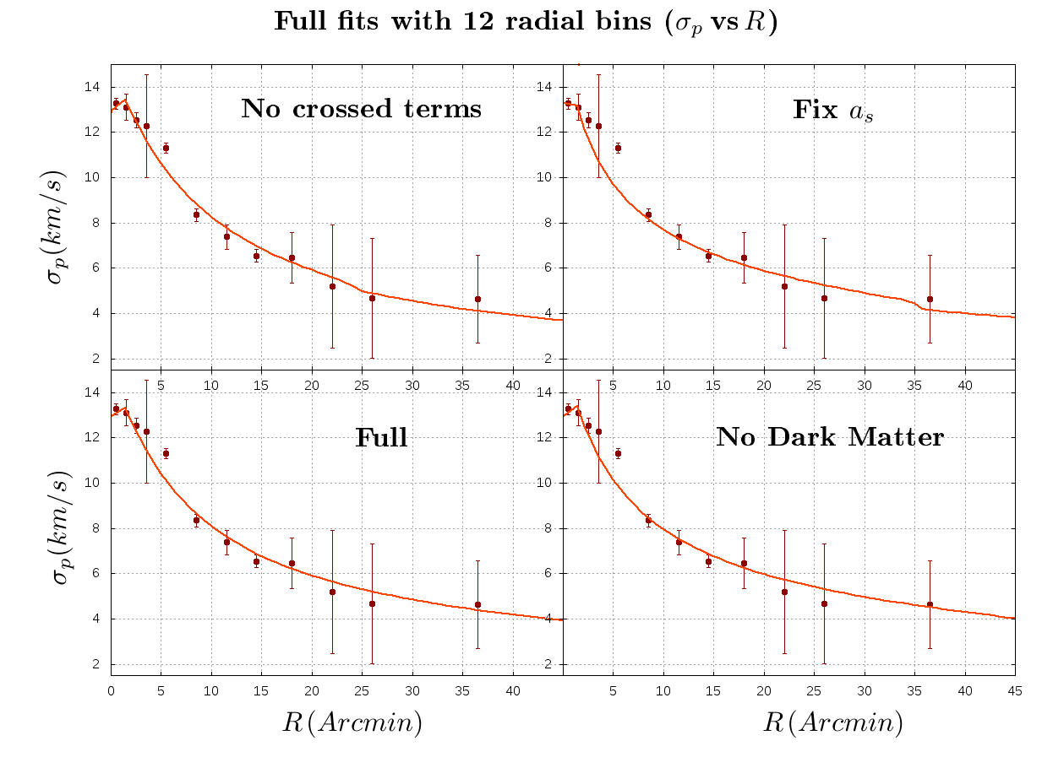
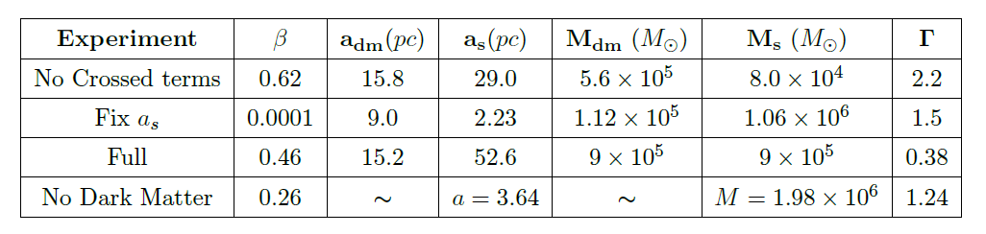
Resultados
<número>

Slide 13
más resultados
<número>

Slide 14
Cúmulos Globulares
<número>

Slide 15
Cs
<número>

Slide 16
Conclusiones
<número>

Slide 17
Agradecimientos
<número>

Slide 18
Gracias por su atención
<número>

